Slide 1

2
0
2
0
Js常见设计模式
汇报人： 时间：2020年09月24号

Slide 2
目 录 / Contents
01
[ 设计模式 ]
02
[常见四种 ]

Slide 3
1
设计模式
Part One

Slide 4



01
[ 设 计 模 式 ]
设计模式是软件开发人员在软件开发过
程中面临的一般问题的解决方案。
设计模式是一套被反复使用的、多数人
知晓的、经过分类编目的、代码设计经
验的总结。
使用设计模式是为了重用代码、让代码
更容易被他人理解、保证代码可靠性。

Slide 5
2
常见几种
Part One

Slide 6
02
[ 常 见 模 式 ]
01
单例模式
02
工厂模式
03
构造函数模式
04
原型模式

Slide 7
2.1
单例模式
Part One

Slide 8

2.1
[ 单 例 模 式 ]
限制类实例化次数只能一次,一个类只有一个实例,并提供一个访问它的全局访问点。

Slide 9
2.1
[ 单 例 模 式 ]
类只有一个实例
全局可访问该实例
在内存中只有一个实例，减少了内存的开销；
污染命名空间（容易变量名冲突）；
维护时不容易管控（容易被覆盖）；

Slide 10
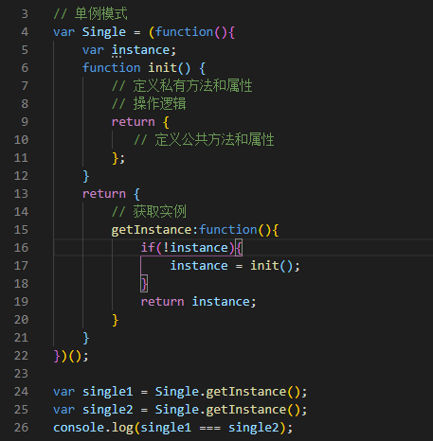
2.1
[ 单 例 模 式 ]

Slide 11
2.1
[ 单 例 模 式 ]
一般用于只具有唯一性的系统组件，如配置文件等
Angular中的服务一般是单例

Slide 12
2.2
工厂模式
Part One

Slide 13
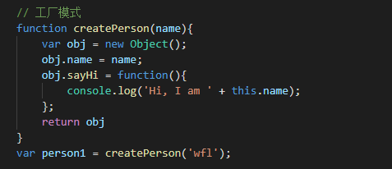
2.2
[ 工 厂 模 式 ]

Slide 14
2.2
[ 工 厂 模 式 ]
内部需要创建新对象；
有返回值 ，将创建的对象返回；
直接调用函数创建，不使用new；
创建的实例之间没有联系；
实例跟工厂构造函数没有联系；
消除对象间的耦合；
占用更多资源；
无法识别哪个对象的实例；

Slide 15
2.3
构造函数模式
Part One

Slide 16
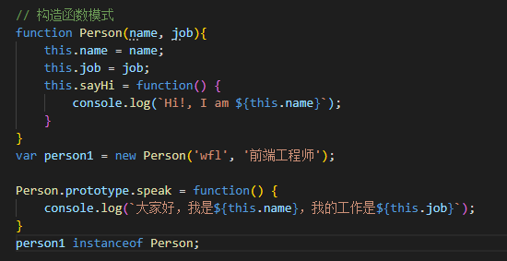
2.3
[ 构 造 函 数 模 式 ]

Slide 17
2.3
[ 构 造 函 数 模 式 ]
内部没有显式地创建对象；
直接将属性和方法赋给this对象；
没有return语句；
通过new方式来创建对象；
创建的实例可以被构造函数影响；
占用较少资源；

Slide 18
 | 工厂模式 | 构造函数模式
内部创建新对象 | 内部需要创建新对象； | 内部没有显式地创建对象； 直接将属性和方法赋给this对象；
返回值 | 有返回值 ，将创建的对象返回； | 没有返回值；
创建对象 | 直接调用函数创建，不适用new； | 通过new方式来创建对象；
创建的实例之间 | 创建的实例之间没有联系；彼此不会影响； | 实例可以通过改变构造函数影响其他实例；
实例和构造函数之间 | 没有联系；实例不受构造函数影响； | 有联系；能被构造函数影响；
优点 | 消除对象间的耦合； | 占用较少资源；
缺点 | 占用更多资源； 无法识别哪个对象的实例； | 实例能被彼此影响；

Slide 19
2.4
原型模式
Part One

Slide 20
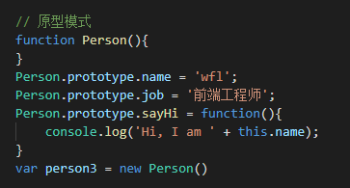
2.4
[ 原 型 模 式 ]
创建一个共享的原型，通过拷贝这个原型来创建新的对象，带来性能上的提升。

Slide 21
2.4
[ 原 型 模 式 ]
当代码读取某个对象的某个属性时，都会执行一次搜索，目标是具有给定名字的属性。
搜索首先从对象实例本身开始。
如果在实例中找到了就返回该属性的值，没有找到，则继续搜索指针指向的原型对象；
在原型对象中查找具有给定名字的属性，如果在原型对象中找到了这个属性，就返回该属性的值。

Slide 22
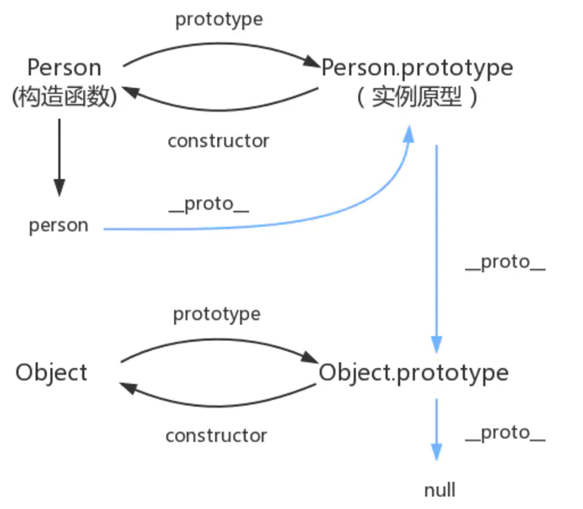
2.4
[ 原 型 模 式 ]

Slide 23
感谢观看

